Slide 2
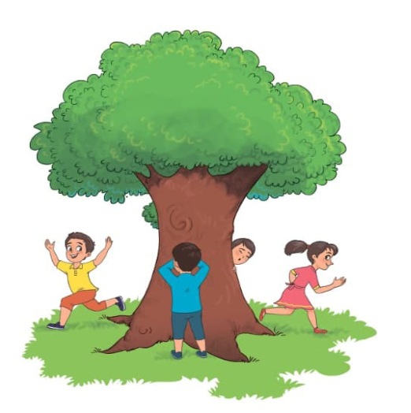
BEKINMACHOQ
Anvar Obidjon
228-dars

Slide 3
Mustaqil topshiriqni tekshirish:
1. “Salomatligi tufayli imkoniyati cheklangan” deganda nimani tushunasiz?
2. Yaxshilik qilish bu …
3. Oila a’zolaringiz bilan shukr qilish va matonat haqida suhbatlashing. Kichik hikoya yozing.

Slide 4
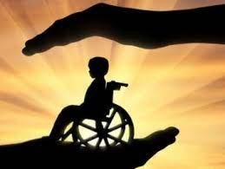
Bilasizmi?
Bilasizmi, “salomatligi tufayli imkoniyati cheklangan”
degan so‘z, ko‘pincha, tug‘ma nogiron yoki baxtsiz hodisa tufayli biror tana a’zosini yo‘qotgan, xastalanib qolgan insonlarga ishlatiladi.

Slide 5
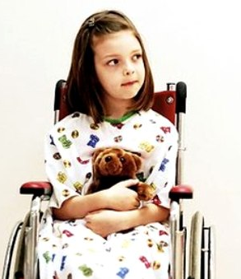
Yaxshilik qilish – bu…
do‘stlikni taklif qilish;
mehr-oqibat ko‘rsatish;
e’tiborli bo‘lish;
darslarni tayyorlashda yordam berish;
yo‘lni kesib o‘tishda yordam berish;

Slide 6
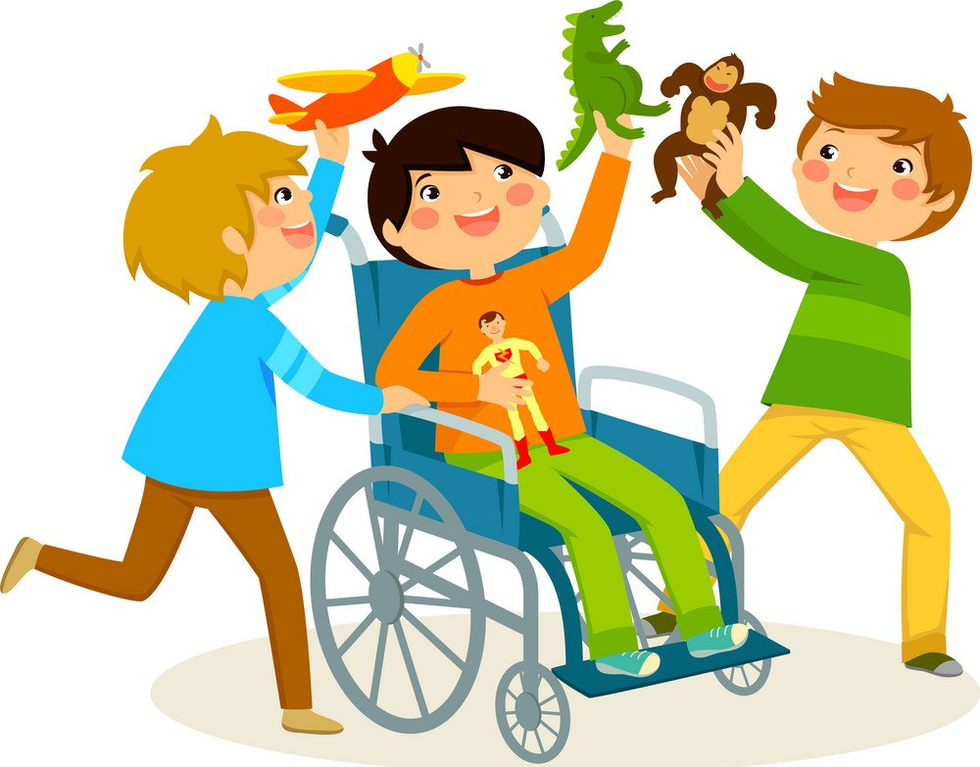
Odobli bola jismoniy imkoniyati cheklangan insonlar bilan suhbatda quyidagi qoidalarni unutmasligi lozim:
1. Nogironlik aravachasidagi insonlar bilan suhbatlashganda, ularga ehgashibgapirish, bu o‘z-aro hurmatni anglatadi.
2. Gapirishda nuqsoni bo‘lgan insonlarga qisqa javob qaytarish oson bo‘lgan savollarni berish kerak.

Slide 7
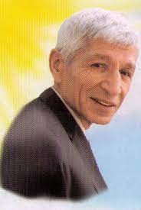
Anvar Obidjon 1947 yil 8 yanvarda Farg‘ona viloyatining Oltiariq tumanidagi Poloson qishlog‘ida tug‘ilgan. O’zbekiston xalq shoiri (1998). ToshDUning jurnalistika fakultetini tamomlagan (1979). Qissa va hikoyalari — «Usta Gulmat g‘azallari» (1974), «Eng yorug‘ kun» (1983), «Akang qarag‘ay Gulmat» (1987) va boshqalar. «Masxaraboz bola» (1986), «Tanlangan she’rlar» (2006), «O’g‘irlangan pahlavon» (2006), «Bahromning hikoyasi» (2007) kabi doston, qissalar, she’rlar, pesalar va hajviy asarlardan iborat to‘plamlar muallifi. «Shuhrat» medali bilan taqdirlangan (1997).
1947-2020

Slide 8
BEKINMACHOQ
Birgalashib uch o‘rtoq —
Men, Aziza va Qo‘shoq.
Keng lolazor qo‘ynida
O‘ynardik bekinmachoq.
Bekinmoqchi bo‘lsam men,
Har lola imlab sekin,
Deydi: “Kelaqol, o‘g‘lon,
Bizning makonga bekin”.

Slide 9
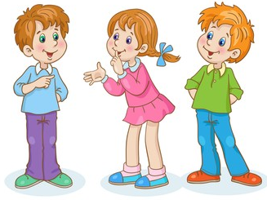
She’rdagi qiz va o‘g‘il bolalar soni nechta?
B. 3 ta: 2 ta qiz bola,
1 ta o‘g‘il bola
3 ta: 2 ta o‘g‘il bola,
1 ta qiz
C. 4 ta: 2 ta qiz bola,
2 ta o‘g‘il bola

Slide 10
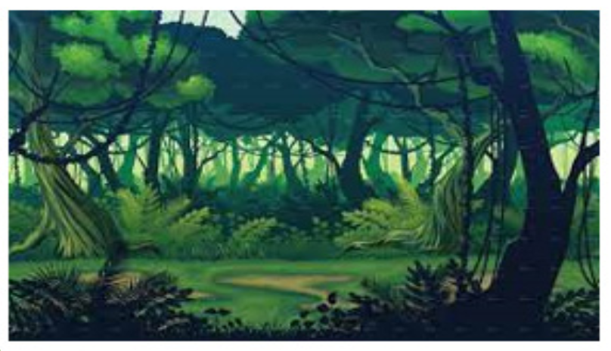
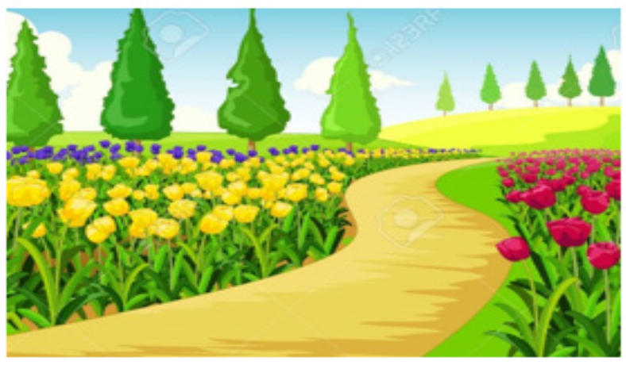
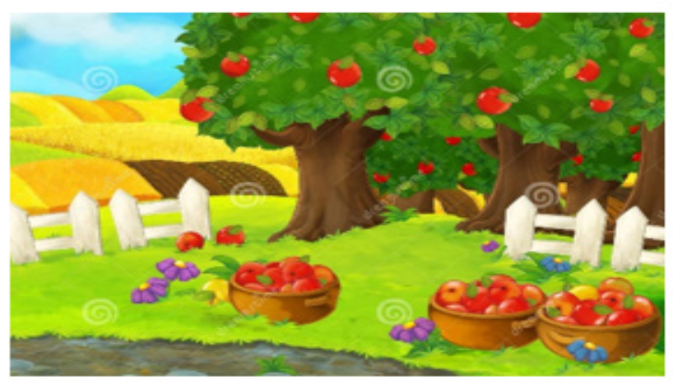
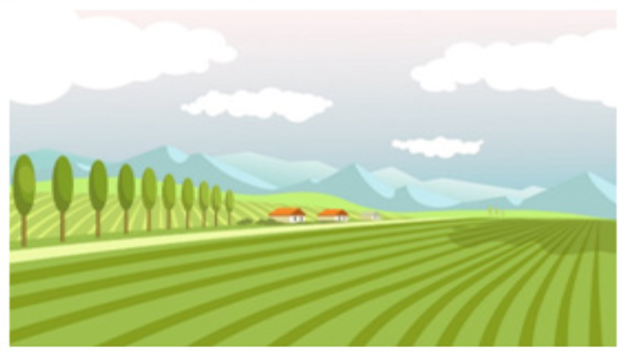
Rasmlardan bolalar o‘ynayotgan joyni aniqlang.

Slide 11
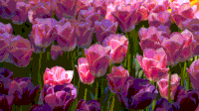
Ayting-chi, lolalar bolani nima uchun imlab chaqirishdi?
Deydi: “Kelaqol, o‘g‘lon,
Bizning makonga bekin”.

Slide 12
She’rdagi bolalarning ismini yozing. Bittasiga o‘zingiz ism qo‘ying.
Aziza
Kamol
Qo‘shoq
Men

Slide 13
Imlab, makon so‘zlarining ma’nosini yozing.
Makon – vatan, maskan, joy.
Imlamoq – imo bilan chaqirmoq, ko‘rsatmoq.

Slide 14
Mustaqil topshiriq

Slide 15
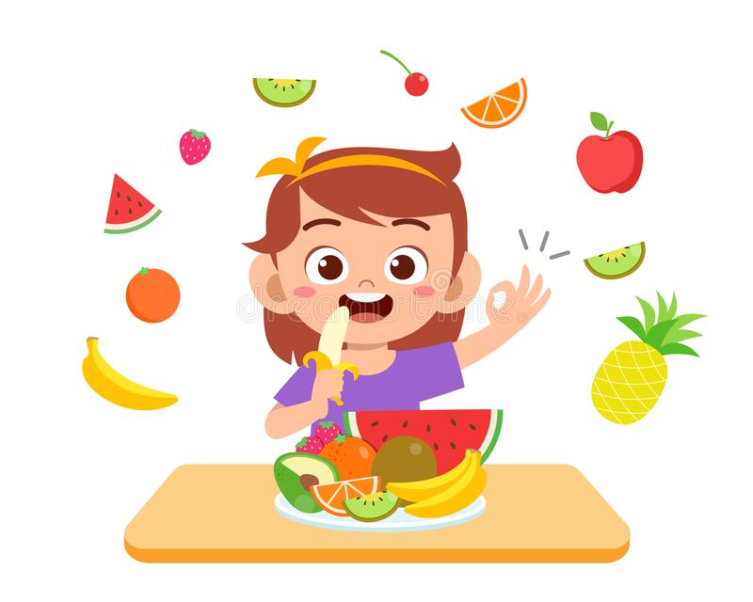
Nonushtada foydali mahsulotlarni yeng.

